Slide 1
Introduction to Databases Checkpoint
Présenté par :
Mayssa LOUATI

Slide 2
Plan
Introduction
Types du Systèmes de Gestion de Bases de Données Relationnelles (SGBDR)
Premier type du (SGBDR): MySQL
Deuxième type du (SGBDR): PostgreSQL
Troisième type du (SGBDR): SQL SERVER
Conclusion

Slide 3
Introduction
Une base de données relationnelle est une base de données où l'information est organisée dans des tableaux à deux dimensions appelés des relations ou tables.
Une base de données consiste en une ou plusieurs relations. Les lignes de ces relations sont appelées des n-uplets ou enregistrements. Les colonnes sont appelées des attributs.
Les logiciels qui permettent de créer, utiliser et maintenir des bases de données relationnelles sont des systèmes de gestion de bases de données relationnels (SGBDR).

Slide 4

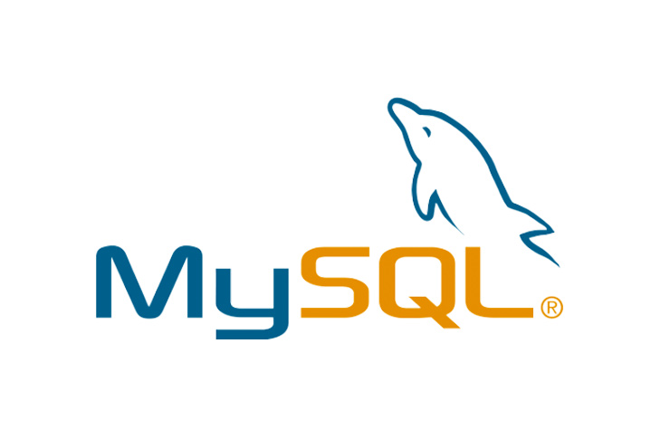
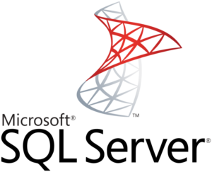



Types du Systèmes de Gestion de Bases de Données Relationnelles (SGBDR)
Il existe différents types de bases de données tels que :
PostgreSQL
Je veux vous présenter ainsi de suite les 3 types les plus reconnu du SGBDR.
MySQL
Microsoft SQL Server
Oracle Database
Firebird
Microsoft Access

Slide 5




"MySQL" signifie "Structured Query Language“ , est un serveur de base de données
relationnelles open source développé et supporté par Oracle qui stocke les données dans
des tables séparées plutôt que de tout rassembler dans une seule table. Cela améliore la rapidité
et la souplesse de l'ensemble.
MySQL développé sous double licence selon qu'il est distribué avec un produit libre ou avec un produit propriétaire.
Dans ce dernier cas, la licence est payante, sinon c'est la licence publique générale GNU (GPL) qui s'applique.

Slide 6



Il est totalement open source et gratuit
Ses performances sont excellentes
Prévu pour fonctionner parfaitement avec PHP
Il est en plus multi-threadé et multi-utilisateurs
Deux moteurs principaux sont présents dans MySQL, MyISAM et InnoDB.
MyISAM, contrairement à InnoDB, ne supporte ni transactions ni intégrité
automatique des tables, il n'est pas destiné aux applications dont
la cohérence des données est critique.
Cependant, ses performances le font adopter pour des applications
ayant besoin d'une base de données simple et peu onéreuse à mettre en œuvre.

Slide 7

PostgreSQL
Définition
est un système de gestion de base de données relationnelle
et objet (SGBDRO).
Licence
C'est un outil libre disponible selon les termes d'une licence
de type BSD.
Excellent support
Economies significatives sur les coûts de personnel
Déploiement illimité
Fiabilité et stabilité légendaires
Conçu pour une grande capacité
Très bonne compatibilité SQL
Avantages

Slide 8

Compatibilité très complète avec les standards SQL 92 et 99
Interfaces natives pour ODBC, JDBC, C, C++, PHP, Perl, TCL, ECPG, Python et Ruby.
Requêtes et transactions imbriquées.
Intégrité référentielle
Sauvegardes à chaud, complètes ou incrémentales.
Possibilité d'ajouter des extensions à volonté : types utilisateur, fonctions utilisateur en C, …
Import et Export de données très simple.

Slide 9

SQL SERVER
Microsoft SQL Server est un système de gestion de base de données (SGBD) en langage SQL développé et commercialisé par la société Microsoft.
SQL Server est proposé sous deux grandes éditions pour répondre aux besoins :
*L’édition Entreprise est idéale pour les applications qui exigent un niveau stratégique de
performances en mémoire, de sécurité et de disponibilité.
*L’édition Standard offre de nombreuses fonctionnalités de base de données pour
les applications et les mini-Data Warehouses de niveau intermédiaire.
SQL Server intègre par défaut des outils de gestion, d’administration et de développement de bases de données.
Programmabilité.
Gestion avancée de la sécurité en offrant deux modes d’authentification (Authentification Windows et Authentification SQL Server).
Coût relativement moins cher par rapport aux autres SGBD du marché.

Slide 10

Table, index et procédure "In Memory"
SQL Server est doté d'un moteur "In Memory" depuis la version 2014. Les tables et index peuvent être totalement en mémoire
Données XML
Système d'Information Géographique (SIG) intégré
Stockage de fichiers électroniques : FileStream et FileTable
Web Services
Service Broker
Depuis la version 2005, SQL Server supporte le type XML (fragment) et permet de manipuler du XML via des requêtes XQuery/XPath.
Depuis la version 2008, SQL Server intègre un SIG dans toutes les versions. Celui-ci permet de construire des objets géométriques ou géographique
Conformément à la norme SQL qui propose le DATALINK, SQL Server met en œuvre un outil similaire appelé File Stream permettant de stocker les fichiers à titre de fichiers dans le système d'exploitation
Introduit avec la version 2008, la possibilité de créer des services Web natifs directement dans le serveur à l'aide de points de terminaison SOAP/HTTP
L'objet de Service Broker est de fournir un outil de messagerie de base de données permettant de gérer des flux de données entre serveurs SQL de manière asynchrone, sérialisé et transactionnés par le biais de files d’attente qui sont des tables systèmes.

Slide 11
Conclusion
*Afin de comparer entre les différents Systèmes de Gestion de Bases de Données Relationnelles, on peut dire que comme MySQL, PostgreSQL est un logiciel open source. Il est cependant moins utilisé, notamment par les débutants, car moins connu. La raison de cette méconnaissance réside sans doute en partie dans le fait que PostgreSQL a longtemps été disponible uniquement sous Unix. PostgreSQL a longtemps été plus performant que MySQL, mais ces différences tendent à diminuer.
*MySQL semble être aujourd'hui équivalent à PostgreSQL en termes de performances, sauf pour quelques opérations telles que l'insertion de données et la création d'index.
*SQL Server a été développé à l’origine par Microsoft pour le système d’exploitation Windows. Microsoft a récemment annoncé sa décision de rendre le SGBDR disponible sous Linux et Mac OS X. Mais les entreprises n’auront pas la possibilité d’utiliser certaines fonctionnalités lors de l’exécution de SQL Server sous Linux ou Mac OS X.
*Les entreprises peuvent exécuter MySQL sans problème sur plusieurs systèmes d’exploitation, notamment Windows, Linux et Mac OS X.

